Slide 1
大规模语言模型：从理论到实践 第 9 章
检索增强生成（RAG）
模块级消融实验
拆解 索引 → 检索前优化 → 检索 → 检索后优化 → 生成 → 编排
用 25 条评测集回答：每个模块有没有用、在什么情况下有用
汇报人：刘嘉豪（12026219156） · 同伴：成员 B · 2026-09-28
Notes:
各位老师同学好，我汇报的是第 9 章检索增强生成的课程实践。这次作业不是简单跑通一个 RAG，而是把索引、检索前优化、检索、检索后优化、生成、编排六个模块逐个拆开，用实验数据说明每个模块到底有没有用、在什么情况下有用。我会按 T1 到 T8 的顺序，重点讲清楚哪些杠杆是真收益、哪些是负优化。

Slide 2
OVERVIEW · 实验目标与任务地图
不是"跑通一个 RAG"，而是逐模块测量杠杆
完成范围：T1–T5 必做 + T7 系统评估（选做其一）+ T8-1 幻觉治理（加分项）。
核心方法：固定其他变量，单模块做消融，以 Recall@k / MRR / Correctness / Faithfulness 衡量。
必做模块
T1
基线 RAG vs 裸 LLM
T2
分块策略网格
T3
查询改写与 RRF 融合
验证 RAG 对时效性知识的边际收益
方法 × chunk_size × overlap
rewrite / multi_query / sub_query
T4
稀疏 / 稠密 / 混合
T5
重排与压缩
T7
系统级评估
BM25 vs Embedding+FAISS vs RRF
规则 / Cross-Encoder / LLM Judge
分层 L1–L4，检索 + 生成双侧指标
T8-1 加分项 信息充分性检测 / RAG-HAT 幻觉治理
口径：Recall@k = gold_chunk 命中数 / 总条数；MRR@10 = gold chunk 首次命中位置倒数均值；Correctness / Faithfulness 由 LLM-as-Judge 1–5 打分
Notes:
这一页是整个实验的地图。我们没有把 RAG 当黑盒跑一遍，而是固定其他变量、单模块做消融。T1 先建立 RAG 相对裸 LLM 的基线，T2 到 T5 分别测索引、检索前、检索、检索后四个阶段的杠杆，T7 做整系统分层评估，T8-1 是加分的幻觉治理。所有结论都挂在 Recall@k、MRR、Correctness、Faithfulness 这几个可复算的指标上。

Slide 3
DATASET · 语料与评测集
语料选 v1 新文档，评测集按 RAG 任务分级
D2 · 自建语料
D3 · 自建评测集（25 条）
26
139
等级 | 说明 | 条数
L1 | 显性事实查询（答案明文在单片段） | 6
L2 | 隐性事实查询（跨片段 / 简单推理） | 6
L3 | 可解释推理查询（需外部规则） | 6
L4 | 隐性推理查询（开放式 / 领域经验） | 7
篇 Markdown 文档
个 chunk（按 ## 切分）
来源：docs.langchain.com v1 新文档，抓取于 2026-09-26，约 3.08 万字符
5 类主题：architecture / rag_retrieval / middleware / integrations / extensions
选它的理由：v1 新 API 不在预训练记忆里，最能暴露 RAG 的真实增益
每条样本标注 gold_chunk_ids 用于 Recall@k 计算；L4 采用要点式评分标准。随机种子 seed=42。
Notes:
数据上有两个关键选择。语料我们专门挑了 LangChain v1 的新文档，而不是通用百科——因为 v1 新 API 不在大模型预训练记忆里，这样 RAG 的增益才能被真实观察到。评测集 25 条按课件 9.1.2 的 RAG 任务分成 L1 到 L4 四级，每题都标了 gold_chunk_ids，这样 Recall@k 是可以机器复算的，不依赖人打分。

Slide 4
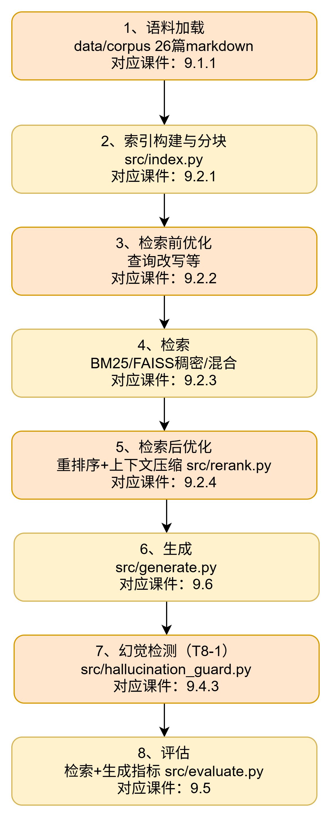
ARCHITECTURE · 系统架构
六模块流水线，每一步都对应课件章节
模块 | 技术选型 | 关键参数
LLM 生成 | qwen-plus（DashScope OpenAI 兼容） | temperature=0.0
Embedding | text-embedding-v3（DashScope） | 批量 ≤ 10 条
向量库 | FAISS（CPU） | 余弦 / 内积
稀疏检索 | BM25（rank_bm25） | 中英按字符 / 词切分
重排 | bge-reranker-base / 规则 / LLM Judge | top-5 → top-3
融合 | RRF | k=60, top-k=5, seed=42
课件映射：索引 9.2.1 · 检索前优化 9.6(p39-40)+9.2.2 · 检索 9.2.3 · 检索后 9.2.4 · 生成 9.6 · 幻觉检测 9.4.3 · 评估 9.5(p33-36)
Notes:
这是整体流水线。左边是报告里的流程图，右边是技术选型。生成用 qwen-plus，稠密向量用 text-embedding-v3 存 FAISS，稀疏路用 BM25，两路用 RRF 融合。每个模块都能在课件里找到对应章节——这不是我们自己拍脑袋拼的系统，而是按课件的章节顺序搭出来的，方便后面逐模块消融。

Slide 5
T1 · 基线对照
RAG 补上的是"模型没背过"的 v1 新 API
基线：## 切分 → FAISS 稠密 top-5 → qwen-plus；对照：同 LLM 不接检索直接答。25 条全量产出。
RAG 赢 · 裸 LLM 产生事实性幻觉
RAG 也没搞定 · L3/L4 残留问题
q001 · L1 · create_agent 导入路径
q024 · L4 · LangSmith 失败归因
RAG：from langchain.agents import create_agent
裸 LLM：写成 initialize_agent / Agent.from_llm_and_tools，并称 create_agent 不存在
未召回 06_tracing 的追踪片段（gold c004/c005），转召回评估类片段
→ 检索失败，回答"根据资料无法回答"
q004 · L1 · PIIMiddleware 处理策略
q019 · L4 · v0.x→v1 迁移风险
RAG：redact / mask / hash / block
裸 LLM：声称"PIIMiddleware 不是标准中间件"
已召回迁移指南片段（含 gold c001）
→ 召回了但生成拒答
对照 q005（2-Step vs Agentic RAG）属通用概念，裸 LLM 也能答对——失效集中在 v1 新 API。
剩余瓶颈：L3/L4 复杂问题召回不足 + 生成拒答——这正是后面 T2–T5 要逐个撬动的杠杆。
证据：results/t1_baseline.jsonl 与 results/t1_bare_llm.jsonl，25 条全量；chunk 级溯源可定位到 doc_id#c00x
Notes:
T1 是基线。我们做了一个很直白的对照：同样的问题，接不接检索。结论很清楚——裸 LLM 对通用知识没问题，但一碰到 v1 新 API 就系统性幻觉或干脆否认其存在，因为这些内容不在预训练里。RAG 正好补上这块。但我们也诚实记录了两个失败案例：q024 是检索没召对，q019 是召对了但生成拒答，这两个问题引导了后面的实验。

Slide 6
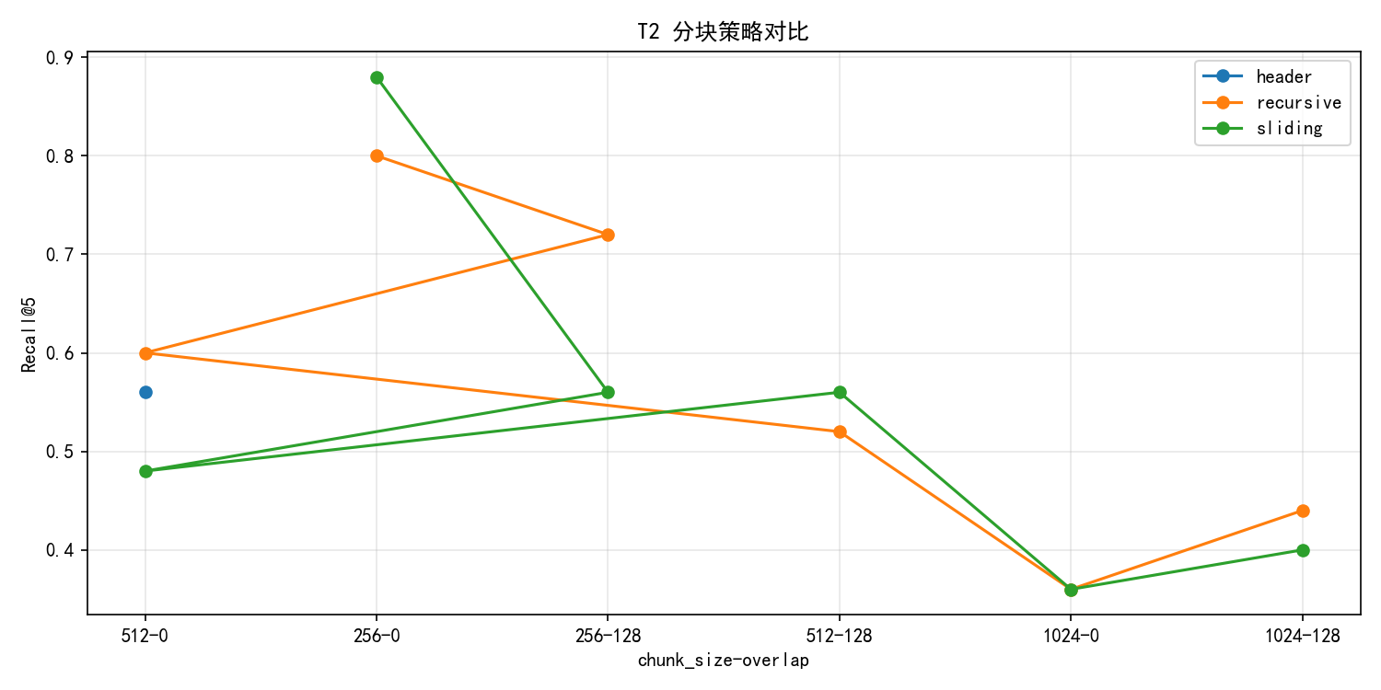
T2 · 索引模块 · 分块策略网格
sliding-256-0 把 Recall@5 从 0.56 拉到 0.88
图 2 切分方法 × chunk_size × overlap
0.88
最优 sliding-256-0 Recall@5（默认 header 为 0.56）
1024 大块普遍掉到 0.36–0.44
256 小块整体优于 512 / 1024
overlap=128 无一致收益，sliding-256-128 反降到 0.56
归因：语料是短小、主题分明的技术文档，"一段一主题"的小块 + 无重叠滑动窗口最贴合；大块会把多个 ## 主题合并进同一 chunk，gold 片段与无关内容共存，Recall 被噪声稀释（recursive-1024 仅 0.36）。
口径：固定检索与生成，仅改索引切分；网格为控制 LLM 打分成本未算答案正确性（--skip-answer），结论以 Recall@5 为准
Notes:
T2 是性价比最高的单项优化。我们固定检索和生成不动，只换切分方式做网格实验。结论非常明确：256 的小块明显优于 512 和 1024，最优配置 sliding-256-0 把 Recall@5 从默认 header 的 0.56 拉到 0.88。反直觉的一点是加 overlap 并没有带来收益——重复内容变多反而稀释了召回。原因是我们的语料本身就是一段一主题的短小技术文档，大块会把多个主题混在一起。

Slide 7
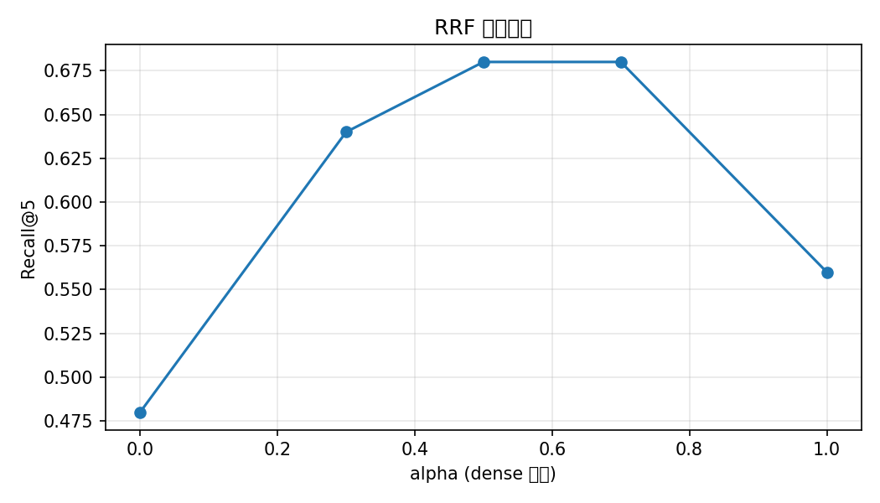
T3 · 检索前优化 · 查询分解与融合
子查询分解 +0.16，多路融合过了头反而是负优化
策略 | Recall@5 | Δ
baseline 原始查询 | 0.56 | —
query rewrite 改写 | 0.64 | +0.08
multi-query 多查询 | 0.64 | +0.08
sub-query 子查询分解 | 0.72 | +0.16
multi-query + dense + sparse | 0.60 | +0.04
RRF 权重扫描：α（稠密权重）∈ [0.5, 0.7] 时 Recall@5 最高 0.68；纯稀疏 0.48、纯稠密 0.56 都低于混合。
反例："多查询 + 双路"反而掉到 0.60——k 固定时多路融合引入冗余，查询改写不是越多越好。
Notes:
T3 测检索前优化。我们试了 query rewrite、multi-query、sub-query 三种改写，以及 RRF 融合。子查询分解提升最大，加了 0.16；改写和多查询各加 0.08。但有一个反例：把多查询和双路检索全堆上去，反而掉到 0.60——k 固定时多路融合会引入冗余。RRF 权重扫描显示稠密权重在 0.5 到 0.7 之间最优，纯稀疏和纯稠密都不如混合。

Slide 8
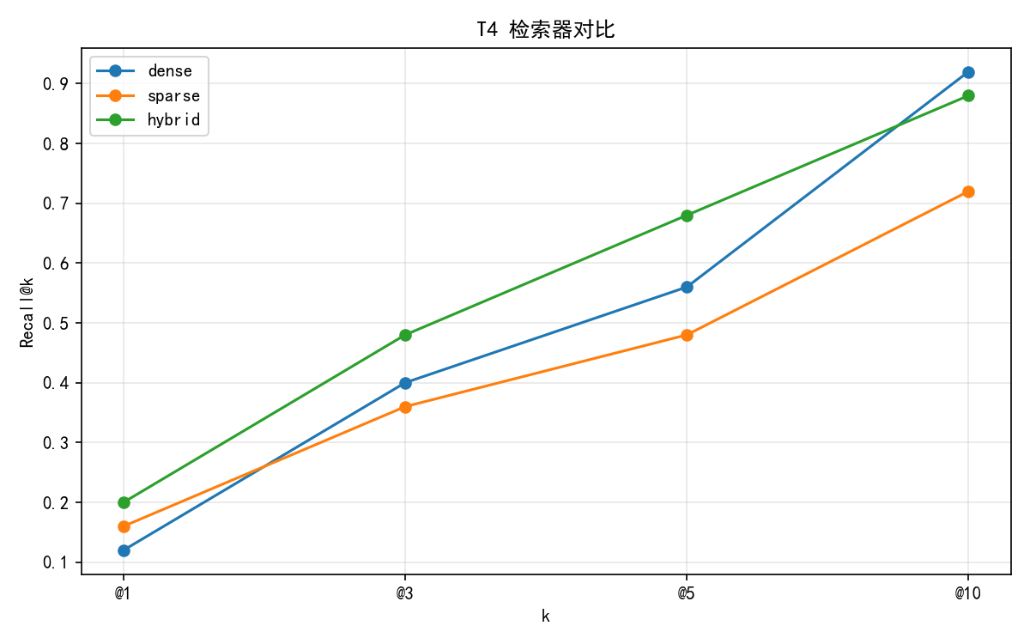
T4 · 检索策略 · BM25 / FAISS / RRF 混合
混合检索赢在前位排序，深召回靠稠密就够
指标 | dense | sparse | hybrid
Recall@1 | 0.12 | 0.16 | 0.20
Recall@3 | 0.40 | 0.36 | 0.48
Recall@5 | 0.56 | 0.48 | 0.68
Recall@10 | 0.92 | 0.72 | 0.88
MRR@10 | 0.327 | 0.309 | 0.376
dense 占优：语义相近但字面不重叠（q006 trigger 参数）
sparse 占优：专有名词 / 钩子名（q015 beforeModel）
结论：混合在 Recall@5 与 MRR@10 均最高，价值集中在 top 前位排序；但 Recall@10 稠密 0.92 反超混合 0.88——深召回单靠稠密已足够。
Notes:
T4 横向对比三种检索器。自动脚本在 25 条里筛出 5 条单边胜负：稠密赢在语义相近但字面不重叠的问题上，稀疏赢在专有名词和钩子名上。混合检索在 Recall@5 和 MRR@10 都是最高的，但有个反直觉的发现：到了 Recall@10，稠密反而比混合还高——说明混合的价值主要在前几位排序，深召回单靠稠密就够了。

Slide 9
T5 · 检索后优化 · 重排序与压缩
重排在中文小语料上是负优化
变体 | Recall@3 | Context token | 平均延迟(s)
top3_direct 直接取前 3 | 0.48 | 459.52 | 0.22
top5_rule_top3 规则重排 | 0.48 | 459.52 | 0.21
top5_llmjudge_top3 LLM Judge | 0.48 | 483.40 | 1.95
top5_crossencoder_top3 | 0.40 | 528.84 | 20.77
top5_crossencoder_compress | 0.40 | 162.36 | 17.50
-0.08
Cross-Encoder 重排 Recall@3 不升反降（0.48→0.40）
-69%
压缩把 Context token 从 528 降到 162，但延迟代价过大
结论：规则重排与 LLM Judge 重排均未改变 Recall@3（仍 0.48）；Cross-Encoder 因逐条 CPU 加载模型，延迟高达 20.77 s 且效果反降。
在小规模中文语料上，"省下的 token 不划算"——重排与压缩都不是默认该开的杠杆，必须用延迟-质量权衡来验证。
Notes:
T5 是这组实验里最"打脸"的一页。我们预期重排能提升前三位准确率，但实际数据是：规则重排和 LLM Judge 都没动 Recall@3，Cross-Encoder 反而降到 0.40，延迟还高达 20 秒——因为模型逐条加载、CPU 推理。压缩确实把 context token 砍了 69%，但延迟 17.5 秒。结论是：在这种小规模中文语料上，重排和压缩不是免费的午餐，不能默认开。

Slide 10
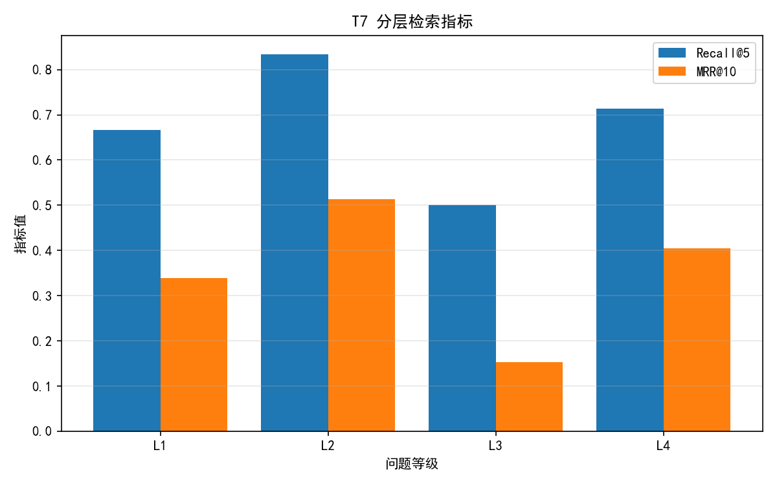
T7 · 系统级评估 · header 切分 + 混合 top-5 + qwen-plus
生成侧已接近天花板，检索短板在 L3
图 5 · 分层检索指标（L1–L4）
0.68
0.355
4.72
总体 Recall@5
总体 MRR@10
Correctness / 5
L3 检索最弱：Recall@5=0.50、MRR@10=0.153，是检索端短板
L4 生成正确性最低：Correctness 仅 4.14/5（Faithfulness 仍 5.0）
生成侧 Faithfulness 总体 4.92/5，已接近天花板
下一步指向：L3 增加查询分解与更强 rerank；L4 用更强模型或 CoT / 要点式提示；先修正 gold_chunk_ids 标注错位再下结论（见下页归因）。
Notes:
T7 是把所有模块组合起来做整系统评估。总体 Recall@5 是 0.68，MRR 0.355，生成侧 Correctness 4.72、Faithfulness 4.92。分层看，生成侧已经很接近天花板，真正的短板在 L3 检索——Recall@5 只有 0.5、MRR 0.153；L4 生成正确性掉到 4.14，但忠实度还是 5.0，说明不是乱编，而是没答对。

Slide 11
T8-1 · 加分项 · RAG-HAT 信息充分性检测
先判断"资料够不够"，不够就保守拒答
方法 · 在生成前加一层拦截
变体 | 幻觉率 | 忠实度 | 拦截率
baseline 无检测层 | 0.02 | 4.92 | 0%
with_guard 检测层 | 0.01 | 4.96 | 8%
召回 top-k → 信息充分性检测 → 足以回答？
是：正常交给 qwen-plus 生成
否：拦截并返回"根据现有资料无法回答"
25 条中 2 条被判定资料不足并拦截；幻觉率 = (5 − Faithfulness) / 4。
判断：基线幻觉率本身已很低（0.02），检测层的边际收益有限；它的真正价值是对"资料不足"问题做保守拦截，避免模型在没有依据时硬编答案——这比追求更低的幻觉率更重要。
Notes:
T8-1 是加分项，参照课件 9.4.3 的 RAG-HAT 思路。我们在生成前加了一层信息充分性检测，先判断召回的片段够不够回答问题，不够就直接拒答。效果上幻觉率从 0.02 降到 0.01，忠实度从 4.92 升到 4.96，8% 的问题被拦截。数字变化不大，但我们认为这个设计的价值不在数字本身，而在于它避免了模型在证据不足时硬编答案。

Slide 12
SUMMARY · 有效杠杆 vs 负优化
真正赚钱的杠杆只有三个，其余都是开销
真有效 · 值得默认开
负优化 · 默认不该开
01
分块策略 sliding-256-0
×
Cross-Encoder 重排
Recall@5 从默认 header 的 0.56 → 0.88（+0.32），本次性价比最高的单项优化
Recall@3 0.48 → 0.40，平均延迟 20.77 s（CPU 逐条加载）
02
BM25 + Dense 混合检索（RRF）
×
规则重排 / LLM Judge 重排
Recall@5 0.68、MRR@10 0.376，优于单路；价值集中在前位排序
Recall@3 零收益，与直接取 top-3 持平
03
子查询分解
×
上下文压缩
Recall@5 +0.16；RRF 稠密权重 α ∈ [0.5, 0.7] 最优
Context token 省 69%，但延迟 17.5 s——省下的 token 不划算
共同规律：低成本、结构性的杠杆（切分、融合、查询分解）收益大；重模型、高延迟的杠杆（rerank、压缩）在小语料上不划算
Notes:
这一页是整个实验的总账。真正有效的杠杆只有三个：分块策略、混合检索、子查询分解，它们都是低成本、结构性的改动。而 Cross-Encoder 重排、规则重排、上下文压缩这些听起来很"高级"的模块，在我们这种小规模中文语料上要么零收益、要么是负优化，还带来十几秒的延迟。共同规律是：结构性杠杆值钱，重模型杠杆要算延迟账。

Slide 13
FAILURE ANALYSIS · 最差 5 条归因
5 条零召回里，4 条是 gold 标注错位，不是检索器的锅
题号 | 答案实际所在片段 | gold_chunk_ids 误标为 | 归因
q002 | 05_text_splitters#c006（默认参数） | 05_text_splitters#c005（结构分割） | 标注错位
q003 | 01_framework_architecture#c002（三层抽象） | #c001（标题块） | 标注错位
q013 | 01_retrieval_overview#c006（架构对比） | #c005（检索管道） | 标注错位
q023 | 03_context_engineering#c004（关键决策） | #c003（中间件作用） | 标注错位
q020 | —（gold 引用了不存在的片段） | 08_evaluation#c006 不存在；#c001 为标题块 | 标注错误
唯一真实生成失败：q019（L4）检索已命中 gold，但生成拒答，Correctness 仅 2 分。
启示：Recall 被标注噪声系统性低估——先修 gold_chunk_ids 再下结论，否则会把"评测集自己的问题"误判成"检索器的问题"。
Notes:
这一页是我们在做 T7 时一个很重要的发现。最差的 5 条 Recall@5 都是 0，本来以为是检索器失效，但逐条核对 gold 片段原文后发现：4 条是 gold_chunk_ids 标错了——答案其实在相邻的另一个 chunk 里，有一条甚至引用了根本不存在的片段。唯一真实的生成失败是 q019。这提醒我们：评测集标注质量本身就是变量，Recall 被系统性低估了，先修标注再下结论。

Slide 14
NEXT STEPS · 当前瓶颈与改进路径
四个明确的下一步，按优先级排
01
先修评测集 gold_chunk_ids 标注
5 条零召回中 4 条是标注错位，Recall 被系统性低估；不修正就无法判断后续改动是否真有效。
02
L3 检索：加查询分解 + 更强的中文 rerank
L3 Recall@5 仅 0.50、MRR@10 仅 0.153；引入 bge-reranker-v2-m3 中文版并常驻缓存模型，避免 20 s 逐条加载。
03
L4 生成：更强模型或 CoT / 要点式提示
L4 Correctness 仅 4.14（Faithfulness 仍 5.0）——不是乱编，是没答对；换更强模型或要点式评分提示。
04
评测集扩到 40–60 条，做显著性讨论
25 条样本下，0.02–0.04 的波动可能不显著；扩充样本后再下"提升 / 下降"的结论，避免把噪声当信号。
Notes:
最后是下一步。优先级第一是修评测集标注，这是其他一切结论的前提。第二是针对 L3 检索短板，上中文 rerank 并把模型常驻缓存，解决延迟问题。第三是 L4 生成正确性，换更强模型或 CoT 提示。第四是把评测集从 25 条扩到 40 到 60 条，做显著性讨论，避免把波动当结论。

Slide 15
CONCLUSION · 结论
从"拼一段上下文给 LLM"
到"检索质量决定上限"
· 分块与检索融合是低成本、高收益的杠杆，优先级高于一切花哨模块
· 重排与压缩并非万能，必须用延迟-质量权衡来验证，否则就是负优化
· RAG 解决的是时效性 / 私有知识的"知不知道"，不是让模型更聪明
· 幻觉治理最终仍要靠证据约束——先检测信息是否充分，再决定生成
汇报人：刘嘉豪（12026219156） · 大规模语言模型：从理论到实践 · 2026-09-28
Notes:
最后总结一下这次实验最大的认知变化。我们最初以为 RAG 就是"拼一段上下文给大模型"，但做完这一组消融后认识到：检索质量才是上限。分块、混合检索、子查询这些结构性改动收益最大；而重排、压缩这些听起来高级的模块，在小语料上往往是负优化。RAG 真正解决的是模型不知道的私有和时效知识，幻觉治理的关键不是让模型更诚实，而是先判断证据够不够、不够就别答。我的汇报到这里，谢谢大家。

